Slide 1




Frontend web development

Slide 2
Osnovni pojmovi
Angular - framework otvorenog koda za izradu jednostraničnih veb aplikacija.
Single page application
Visual Studio Code - editor izvornog (source) koda.
Node.js - JavaScript radno okruženje otvorenog koda za izvršavanje JavaScript-a na serverskoj strani.
TypeScript - programski jezik koji predstavlja proširenje JavaScript-a. Dodaje jeziku opcionu statičku tipizaciju i objektnu orijentisanost.
HTML
CSSode.js je višeplatformsko JavaSkript radno okruženje vanje

Slide 3
Angular CLI
Cilj ovog kursa je pravljenje i pokretanje Angular aplikacije u TypeScript-u, koristeći CLI.
Angular CLI (Command-line interface) je alat komandne linije koji može kreirati projekat, dodati datoteke i izvesti razne razvojne zadatke kao što su testiranje, povezivanje i raspoređivanje.
Inicijalni korak u razvoju aplikacije je postavljanje razvojnog okruženja.

Slide 4
Korak 1
Instaliranje Node.js i npm (node package manager) ukoliko ne postoje na računaru.
Link za preuzimanje Node.js i npm-a https://nodejs.org/en/
npm --version

Slide 5
Korak 2 (fakultetski računari)
Pozicionirati se na lokaciju C:\Temp i kreirati novi direktorijum
md broj_indeksa cd broj_indeksa
Pokrenuti slede naredbe za podešavanje proxy-ja:
npm config set proxy http://192.168.77.100:8080
npm config set https-proxy http://192.168.77.100:8080
Podesiti path varijablu:
$Env:PATH += ";C:\Users\xxxx\AppData\Roaming\npm" (iz PowerShell-a)

Slide 6
Korak 2 (lični računari)
Na željenoj lokaciji kreirati direktorijum:
md FrontendRVA_Prezime_Ime cd FrontendRVA_Prezime_Ime

Slide 7
Korak 3
Instaliranje Angular CLI globalno
npm install –g @angular/cli (na ličnim računarima)
npm install –g @angular/cli@7.3.10 (na fakultetskim računarima)

Slide 8
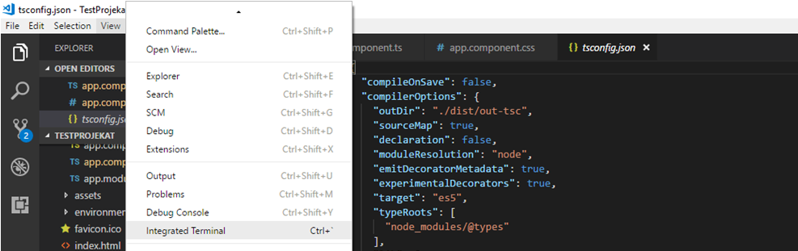
Korak 4
Otvaranje prozora integrisanog terminala u okviru VSC-a.

Slide 9
Korak 5 - preuzimanje inicijalnog projekta
Pre svega, potrebno je instalirati GIT na računaru, preuzeti sa linka: https://git- scm.com/download/win
U integrisanom terminalu VSC-a se pozicionirati u prethodno kreiran direktorijum FrontendRVA.
Naredbom
git clone https://github.com/Razvoj-viseslojnih-aplikacija-2021-2022/AngularStarterProject
projekat je kloniran sa GitHub-a.
Pozicionirati se unutar kloniranog projekta i izvršiti sledeće naredbe:
npm install - za preuzimanje node-modules (modula potrebnih za pokretanje aplikacije)
ng serve -o - pokretanje aplikacije (aplikacija je pokrenuta na portu 4200 i automatski se otvara default browser na linku: http://localhost:4200/)

Slide 10
Korak 6 - komitovanje projekta
Ukoliko je projekat u prethodnom koraku uspešno pokrenut, u integrisanom Terminalu VSC-a izvršiti sledeće naredbe:
git init - samo prvi put potrebno, izvršava se inicijalizacija praznog git repozitorijuma na vašem računaru
git add . - dodaje modifikovane i nove fajlove na stage
Ukoliko ne prepoznaje korisnika potrebno navesti Vaš e-mail i username, odnosno kredencijale pomoću kojih ste registrovani na GitHub:
git config --global user.email "email@example.com"
git config --global user.name "username"
Zatim:
git commit -m "Initial Commit" - komituje u lokalni repozitorijum sa odgovarajućom porukom
git remote remove origin
git remote add origin https://github.com/ Razvoj-viseslojnih-aplikacija-2021-2022/ITXX-XXXX-Prezime-Ime
- dodaje putanju do GitHub repozitorijuma (zameniti url sa url-om vašeg repozitorijuma u kojem se nalazi i vaš Backend)
git pull origin master --allow-unrelated-histories - sinhronizuje repozitorijum (zbog backend-a koji se nalazi u istom repozitorijumu)
git push -u origin master - "šalje" u GitHub repozitorijum (uneti username i token za GitHub ukoliko zatraži)

Slide 11
Prilikom kloniranja projekta sa GitHub-a, neće biti preuzet node_modules folder, u kojem se nalaze različite biblioteke koje ćemo koristiti, zbog veličine ovog foldera (oko 320 mb). Automatski, ovo je obezbeđeno u .gitignore fajlu. To znači da prilikom preuzimanja projekta mora biti izvršena komanda npm install kako bi one bile instalirane lokalno, kao što je naznačeno u koraku br 5.
Što se tiče studentskih projekata i Backend i Frontend će se nalaziti u istom repozitorijumu zbog preglednosti projekata. Što se tiče projekata koji se rade na vežbama, programski kod Angular aplikacija će biti postavljen u posebne repozitorijume – FrontendRVA1, FrontendRVA2, FrontendRVA3, FrontendRVA4, FrontendRVA5 i FrontendRVA6.

Slide 12
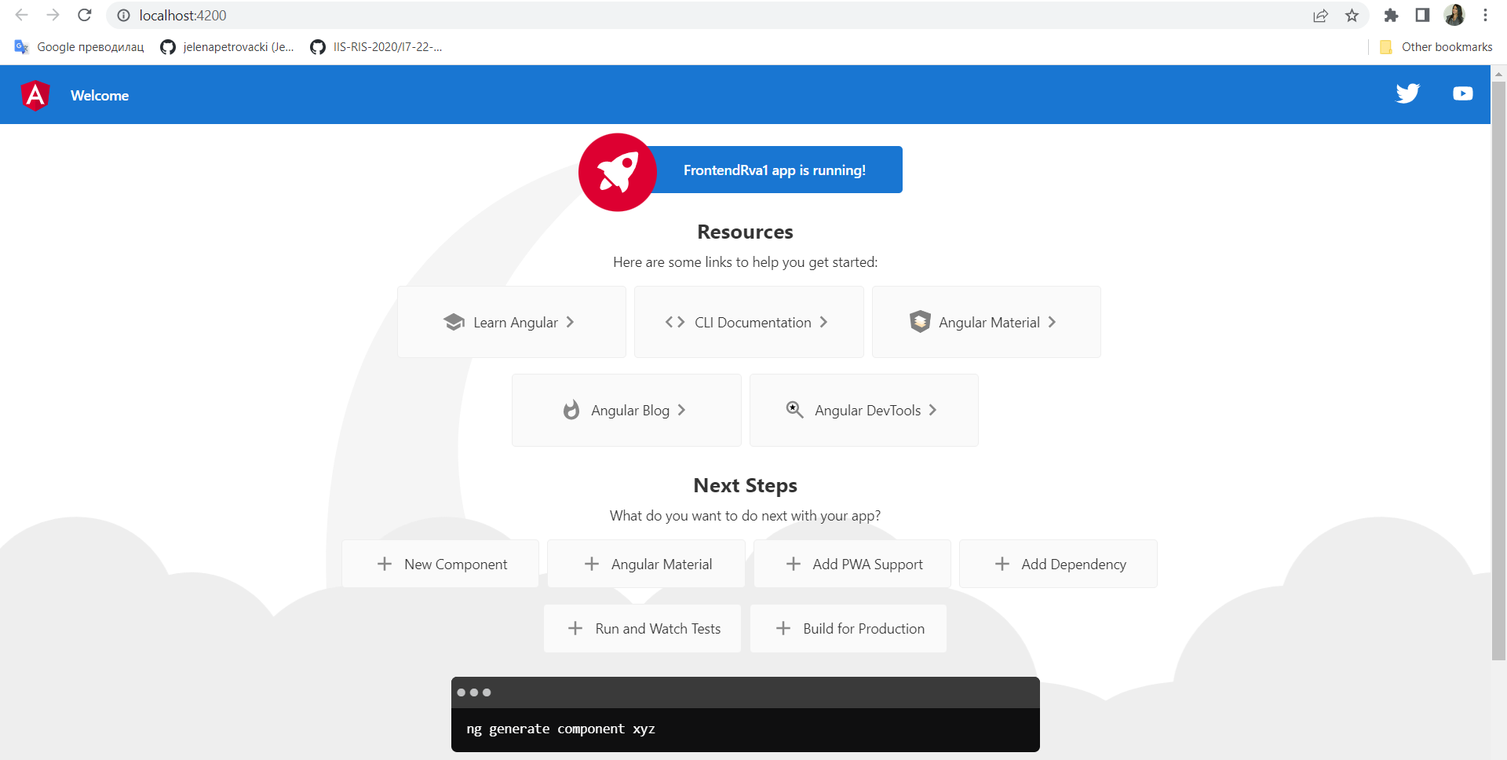
Korak 7
Ukoliko u Web Browser-u ukucate localhost:4200, rezultat prikaza je sledeći:

Slide 13
Kreiranje novog projekta
Ovaj korak nije potrebno izvršiti, s obzirom na to da je u prethodnim koracima preuzet inicijalni projekat sa GitHub-a.
Generisanje novog projekta i skeleta aplikacije izvršavanjem sledeće naredbe u okviru terminala
ng new TestProjekat
Pozicioniranje u direktorijum projekta i pokretanje servera pomoću sledećih komandi u okviru terminala:
cd TestProjekat
ng serve

Slide 14
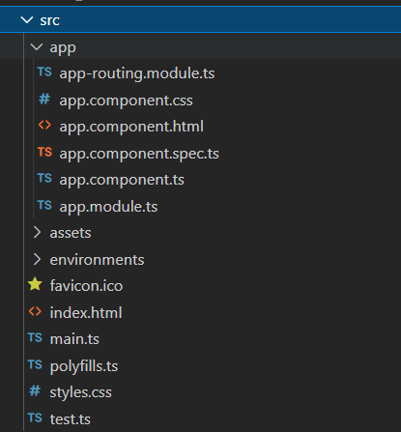
Opis komponenti u okviru projekta
Folder src
Izvorni kod nalazi se u folderu src. Sve Angular komponente, template-i, stilovi, slike i sve ostalo što je aplikaciji potrebno nalazi se u okviru ovog foldera.
Svaki fajl izvan ovog foldera ima za cilj da podrži izgradnju aplikacije.

Slide 15
File | Namena
app / app.component. {ts, html, css, spec.ts} | Definiše AppComponent zajedno sa HTML template-om, CSS stilovima i Unit testom. To je osnovna komponenta onoga što će postati drvo ugneženih komponenti kako se aplikacija bude razvijala.
app / app.module.ts | Definiše AppModule, korenski modul koji govori Angularu kako da sastavi aplikaciju.
assets/* | Folder u koji možete staviti slike i bilo šta drugo za veći broj kopiranja kada napravite aplikaciju.
environments/* | Ovaj folder sadrži jednu datoteku za svaku od odredišnih okruženja, svaka od njih izvozi jednostavne varijable konfiguracije koje će se koristiti u vašoj aplikaciji.
favicon.ico | Angular ikona naše veb stranice na bookmark bar-u.
index.html | Glavna HTML stranica koja se prikazuje kada neko poseti našu veb stranicu.
main.ts | Glavna ulazna tačka aplikacije. Kompajlira aplikaciju pomoću JIT kompajlera i pokreće aplikacioni root module (AppModule) kako bi se prikazao u Browser-u.
polyfills.ts | Različiti veb browser-i imaju različite nivoe podrške veb standarda. Polifills pomažu u normalizaciji tih razlika.
styles.css | Vaši globalni stilovi se nalaze ovde. Uglavnom se prave lokalni stilovi u svojim komponentama, radi lakšeg održavanja, ali stilovi koji utiču na sve u okviru naše aplikacije moraju biti na centralnom mestu.
test.ts | Glavna ulazna tačka za sve jedinične testove (Unit Testing).
tsconfig.{app|spec}.json | TypeScript kompajler konfiguracija za Angular app (tsconfig.app.json) i za unit testing (tsconfig.spec.json).

Slide 16
Folder / File | Namena
e2e/ folder | U okviru ovog foldera nalaze se end-to-end testovi
node_modules/ folder | Node.js kreira ovaj folder i stavlja sve module treće strane navedene u package.json unutar njega.
.angular-cli.json | Konfiguracija za Angular CLI.
.editorconfig | Jednostavna konfiguracija za vaš Editor kako bi se osiguralo da svi koji koriste vaš projekat imaju istu osnovnu konfiguraciju.
.gitignore | Konfiguracija Git-a da bi se uverili da autogenerisane datoteke nisu namenjene za kontrolu izvora.
karma.conf.js | Unit test konfiguracija za Karma test runner, koja se koristi tokom testiranja.
package.json | npm konfiguracija koja prikazuje pakete trećih strana koje vaš projekat koristi. Takođe možete dodati sopstvene skripte ovde.
protractor.conf.js | End-to-end testna konfiguracija za Protractor, koja se koristi pri pokretanju ng e2e.
README.md | Osnovna dokumentacija za vaš projekat, unapred popunjena sa CLI komandnim informacijama. Obavezno ga unapredite projektnom dokumentacijom tako da svako ko proverava repo može pokrenuti vašu aplikaciju!
tsconfig.json | TypeScript kompajler konfiguracija za vaš IDE koji vam može pružiti korisne alate.
tslint.json | Linting pomaže da vaš stil koda bude konzistentan.

